Slide 1



FEATURE EXTRACTION & CANNY EDGE DETECTOR
Principi e modelli della percezione, A.A. 2023/24
ALESSANDRO AIRAGHI (03562A)

Slide 2
Feature extraction
- Feature extraction: operazione utilizzata nell'ambito dell'elaborazione delle immagini e della computer vision.
Spesso utilizzata nelle prime fasi delle Neural Network: riduce quantità di informazioni di un'immagine mantenendone le caratteristiche fondamentali (generazione feature map);
Deriva dal processo percettivo umano;
Effettuata applicando filtri all'immagine.

Slide 3
CAMPO RECETTIVO
Prima di analizzare le tecniche di feature extraction, è bene analizzare alcune questioni legate al sistema percettivo umano e al suo funzionamento.
Ogni neurone all’interno del sistema percettivo umano ha un proprio campo recettivo, ovvero una porzione di retina che, se stimolata, scatena una risposta in quel neurone.
Il campo recettivo dei recettori (coni e bastoncelli) è puntiforme;
Man mano che mi allontano dalla retina e mi addentro all’interno del sistema nervoso centrale, il campo recettivo delle cellule tende ad aumentare (convergenza);
Le informazioni sensoriali vengono elaborate ad ogni livello mediante l’applicazione di filtri sul campo recettivo dei neuroni di quel livello, fino alla terminazione del processo percettivo.

Slide 4
FEATURE EXTRACTION NELL’HUMAN VISION
Analizzando la risposta agli stimoli sulla corteccia visiva di alcuni animali, i neurofisiologi Huber e Wiesel identificarono una zona di percezione primaria (V1) caratterizzata da 2 tipologie di neuroni:
Cellule semplici: rispondono alla presenza di bordi (edge) con un orientamento specifico all’interno del loro campo recettivo
Cellule complesse: simili alle cellule semplici ma con dei gradi di invarianza spaziale: rispondono agli orientamenti a prescindere dalla posizione esatta dello stimolo nel campo recettivo
NOTA: queste cellule sono organizzate in colonne di orientamento adiacenti, a loro volta raggruppate in ipercolonne, ciascuna responsabile dell’interpretazione di una porzione (tile) dell’immagine. Esse garantiscono una distribuzione efficiente di ciascuna feature nella corteccia cerebrale.
- Teoria di Marr: elaborando gli studi di Huber e Wiesel, Marr ipotizzò che la percezione umana fosse organizzata su più livelli, ciascuno in grado di riconoscere features sempre più dettagliate. Nel primo livello (primal sketch), mediato dalle cellule della V1, la componente fondamentale sono i bordi (edge)

Slide 5
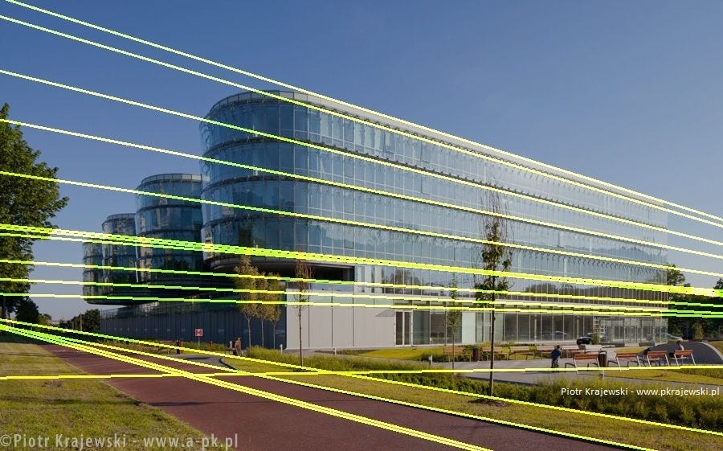
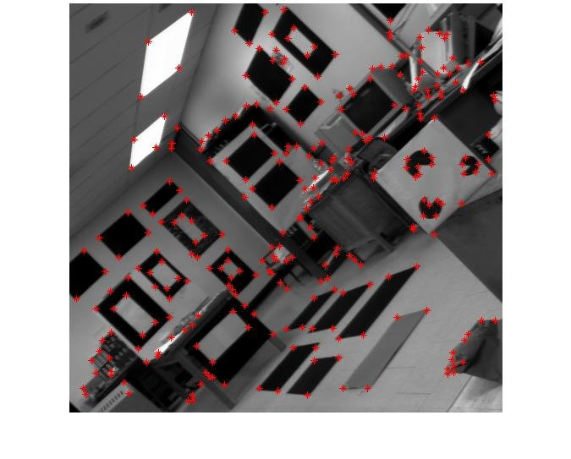
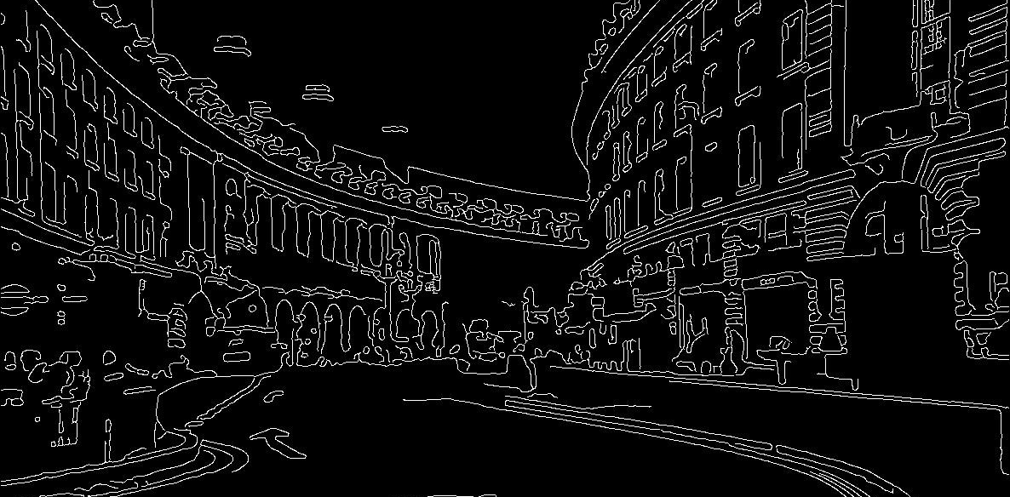
Modelli FEATURE EXTRACTION
Alcune metodologie di feature extraction:
Edge detection: estrazione dei contorni. Consente di evidenziare forma e caratteristiche strutturali degli oggetti in una scena
Line detection (es. Hough Transform): estrazione delle linee. Più resistente a rumore e ostruzioni rispetto ad edge detection
Corner detection (es. Harris): rilevamento angoli (intersezioni tra due edge)

Slide 6
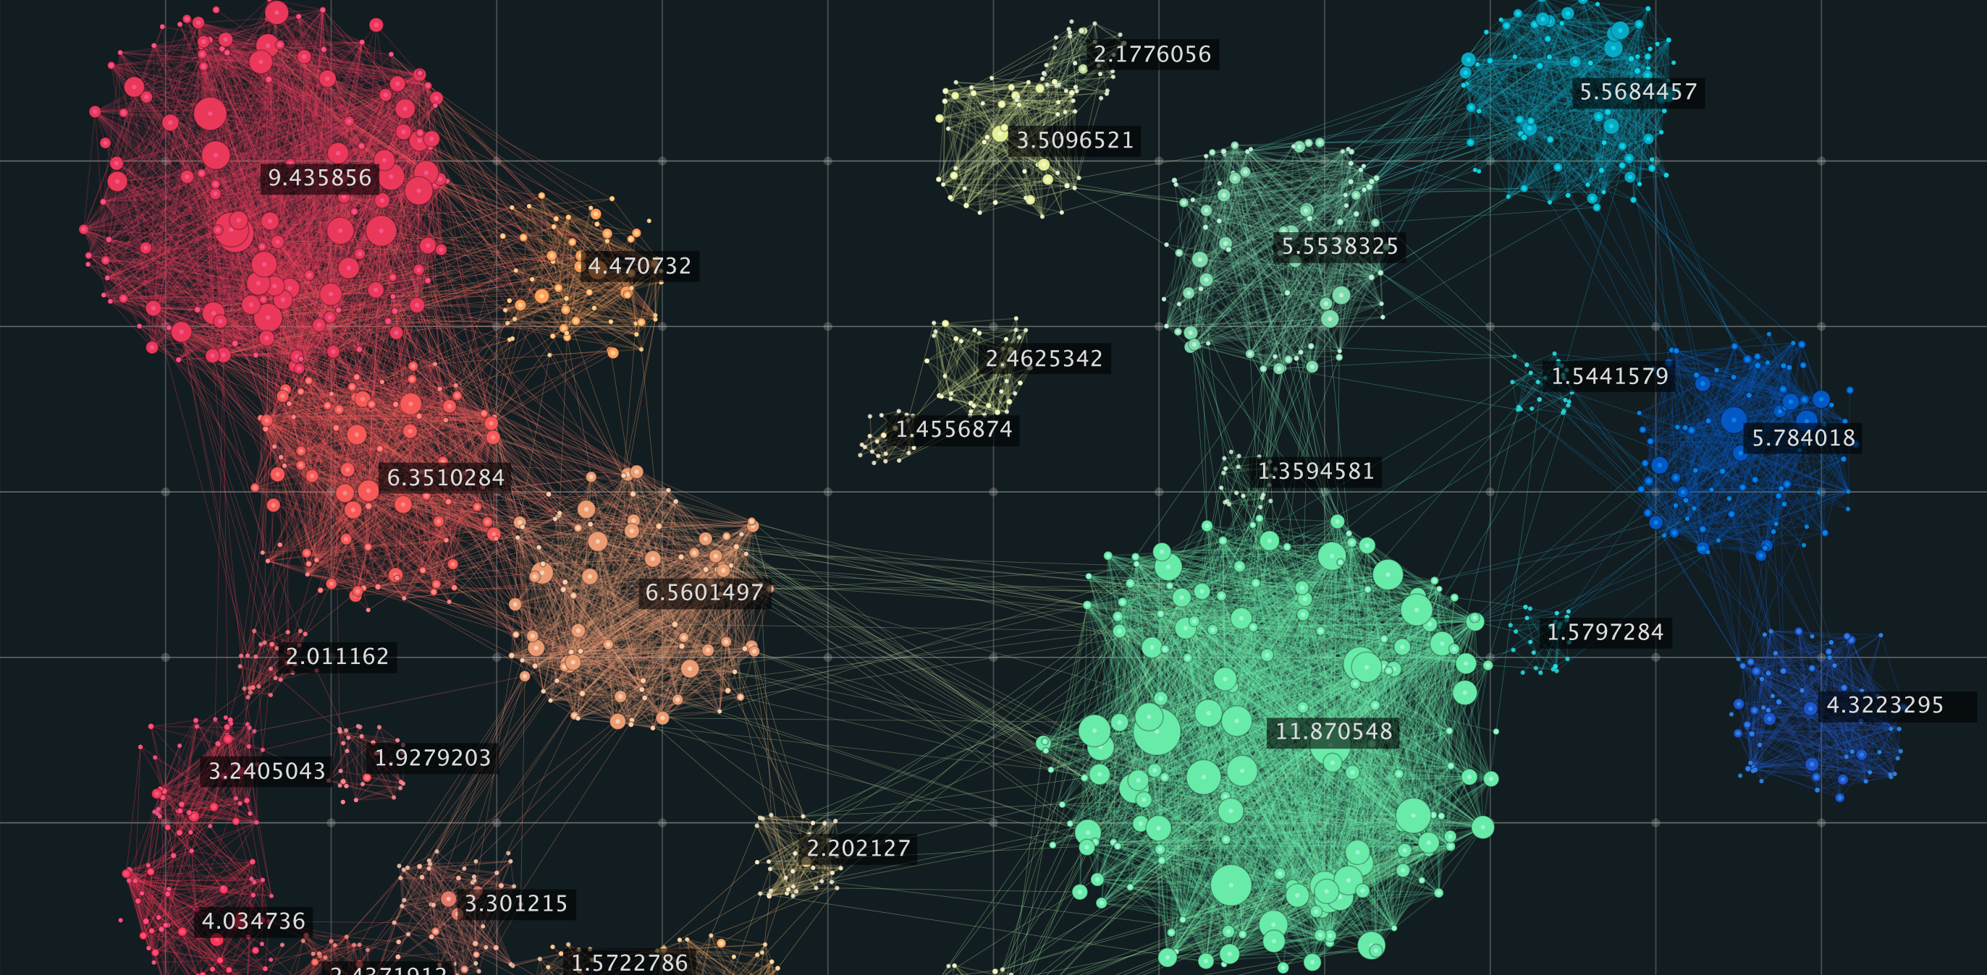
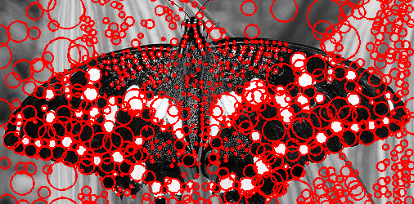
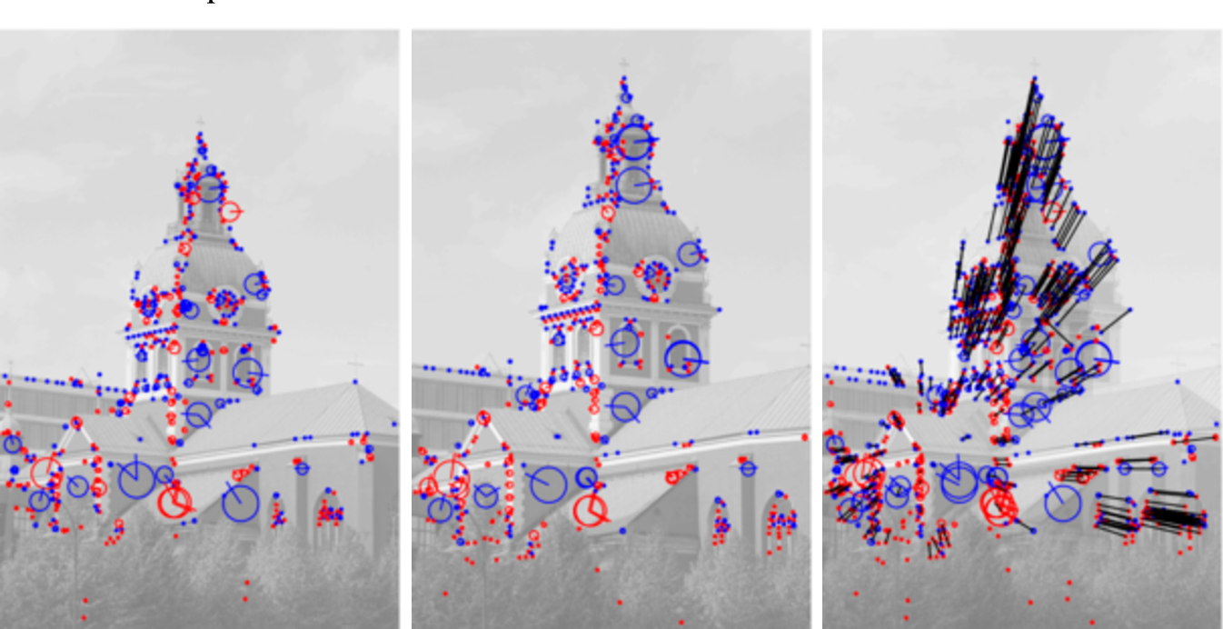
Modelli FEATURE EXTRACTION
Clustering (es. mean shift): raggruppamento di elementi in degli insiemi in base alla loro distanza reciproca (principio di prossimità)
Blob detection (es. LoG): rilevamento regioni in una immagine che differiscono in proprietà come luminosità o colore rispetto all'ambiente circostante
SIFT (Scale Invariant Feature Transform): rilevatore di punti di interesse invariante a scalatura, rotazione, traslazione e illuminazione

Slide 7
COS'È UN EDGE?
- Un edge è un punto di discontinuità in un'immagine:
Punto in cui la luminanza dell'immagine cambia drasticamente
Bruschi cambiamenti delle proprietà di un'immagine sono sintomo di cambiamenti del mondo fisico rappresentato dall'immagine
- Tra i diversi fattori che possono generare discontinuità nell'immagine abbiamo:
Discontinuità della profondità
Discontinuità nell'orientamento delle superfici
Modifica delle proprietà dei materiali
Variazioni dell'illuminazione proveniente dall'ambiente circostante

Slide 8
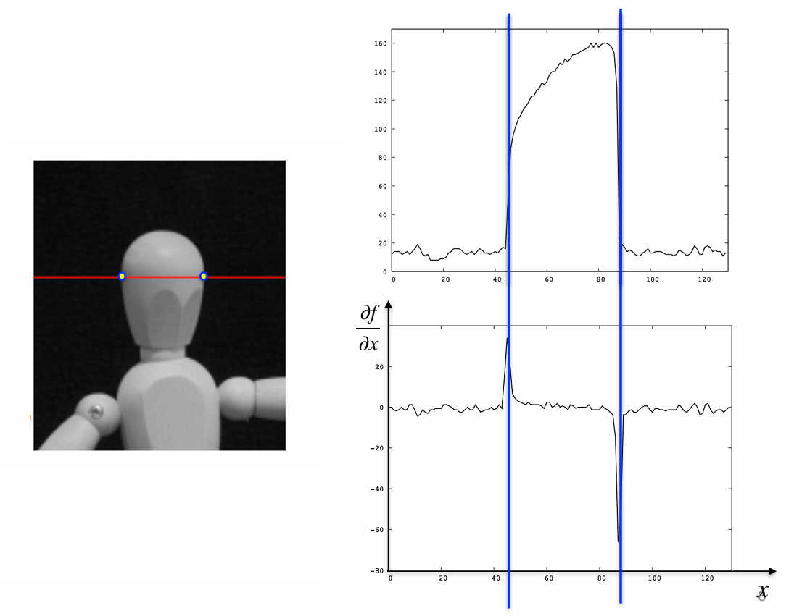
MODELLO MATEMATICO EDGE
Attraversando trasversalmente un'immagine con una linea retta, orientata arbitrariamente, costruiamo una funzione che descrive la luminanza in ciascun punto
In corrispondenza degli edge il modulo della derivata della funzione ottenuta sarà un valore elevato

Slide 9
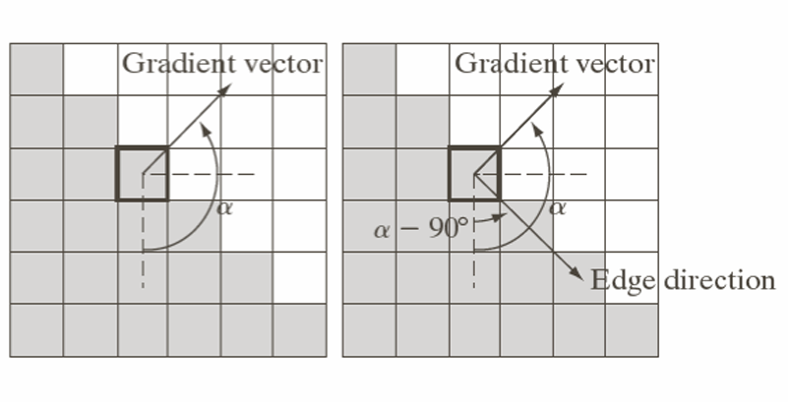
GRADIENTE ED EDGE
Il gradiente è il vettore orientato nella direzione di massima intensità della discontinuità
La sua direzione è perpendicolare a quella dell’edge (angolo retto)
Il suo modulo è misura quantitativa della discontinuità in quella direzione

Slide 10
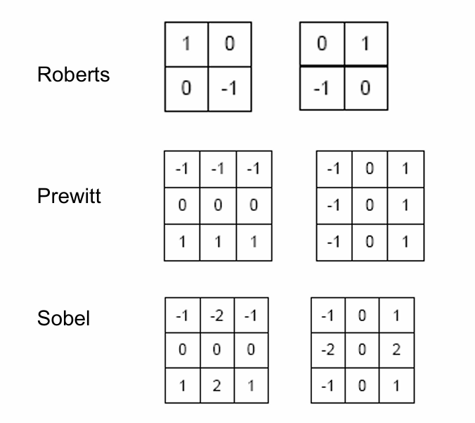
APPROCCI EDGE DETECTION
I primi approcci si basavano sulla convoluzione con un filtro (in realtà 2: uno verticale, uno orizzontale)
Roberts Operator: somma dei quadrati del peso associato ai pixel dell'immagine
Prewitt Operator: operatore differenziale che calcola un valore approssimato del gradiente
Sobel Operator: simile a Prewitt ma con peso maggiore per pixel immediatamente adiacenti al pixel su cui è applicato

Slide 11
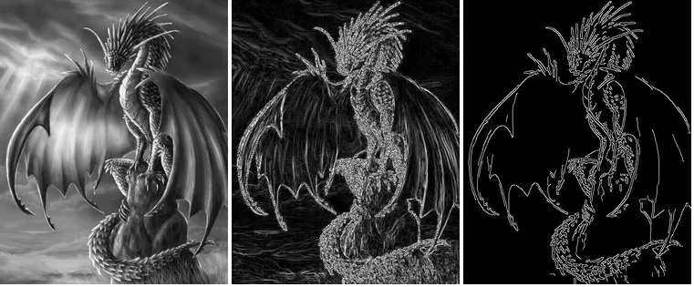
APPROCCI EDGE DETECTION
Successivamente vennero sviluppati algoritmi più sofisticati sviluppati in più passi, ad esempio:
Marr-Hildreth Algorithm: basato su modello di Marr. Smoothing con filtro Gaussiano, detection con filtro Laplaciano e localizzazione degli zero-crossing
Canny Edge Detector: smoothing e detection con DoG, non-maxima suppression e hysteresis thresholding
Foto originale (dx), Sobel (centro), Canny (sx)

Slide 12
CANNY EDGE DETECTOR
Smoothing usando filtro Gaussiano: l’immagine viene sfocata tramite convoluzione con un filtro di smoothing basato sulla funzione Gaussiana, che fa la media pesata di un intorno, assegnando un peso maggiore agli elementi più vicini al punto su cui è applicata. Questa operazione viene effettuata per attenuare il rumore. Vi è una dipendenza da un parametro detto «sigma», maggiore sarà il valore, maggiore sarà l’effetto.
Edge detection con filtro a derivata: Applico dei kernel differenziali di calcolo del gradiente (generalmente Sobel) in 4 direzioni (verticale, orizzontale, diagonale dx-sx e diagonale sx-dx). Questa operazione consente di rilevare possibili punti di edge.
NOTA: queste due operazioni possono essere combinate utilizzando dei filtri DoG (Derivative of Gaussian): combinazione di Gaussian filter e di filtri a derivata.

Slide 13
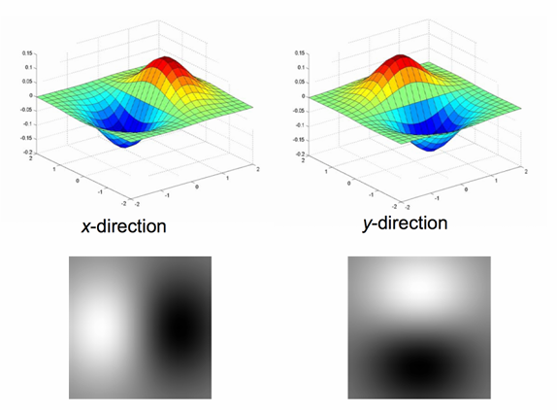
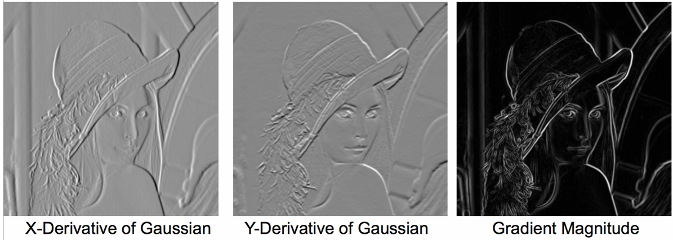
DERIVATIVE OF GAUSSIAN (DoG)
DoG Filters:
Applicazione di DoG:

Slide 14
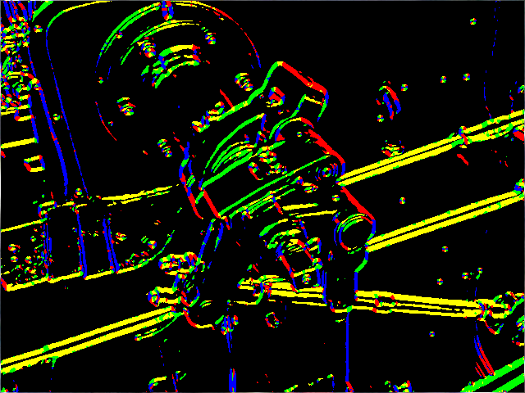
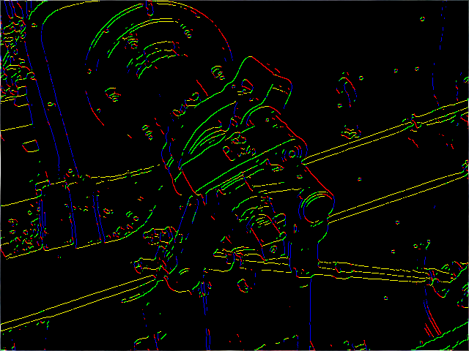
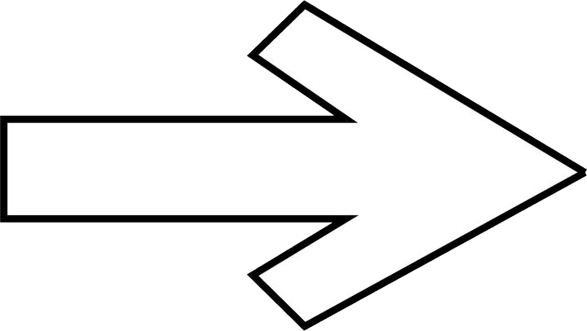
CANNY EDGE DETECTOR
Non-maxima suppression: il risultato di DoG è una mappa dei gradienti in ciascun punto. Il modulo del gradiente indica l’intensità di variazione luminosa; se è alto è probabile si tratti di un punto di edge. Ma non è sufficiente: solo i punti corrispondenti a dei massimi locali sono considerati come probabili edge point, e saranno presi in considerazione dai successivi step di elaborazione. Un massimo locale si ha nei punti in cui la derivata del gradiente si annulla.

Slide 15
CANNY EDGE DETECTOR
Hysteresis thresholding: la mappa dei contorni ottenuta al punto 3 viene ulteriormente elaborata mediante un processo di sogliatura con isteresi. Vengono definite due soglie, una bassa ed una alta, che vengono confrontate con il valore della mappa in ciascun punto:
Se il valore in quel pixel è inferiore alla soglia bassa, il punto viene scartato (non-edge);
Se il valore è superiore alla soglia alta, il punto viene considerato sicuramente come punto di contorno (strong edge):
Se il valore è compreso tra le due soglie è detto weak edge, viene considerato come edge point solo se è adiacente ad altri punti di edge.
NOTA: la scelta dell’uso di due soglie è dovuta al fatto che sia sostanzialmente impossibile trovare un’unica soglia in grado di discriminare tra punti di edge e non.

Slide 16
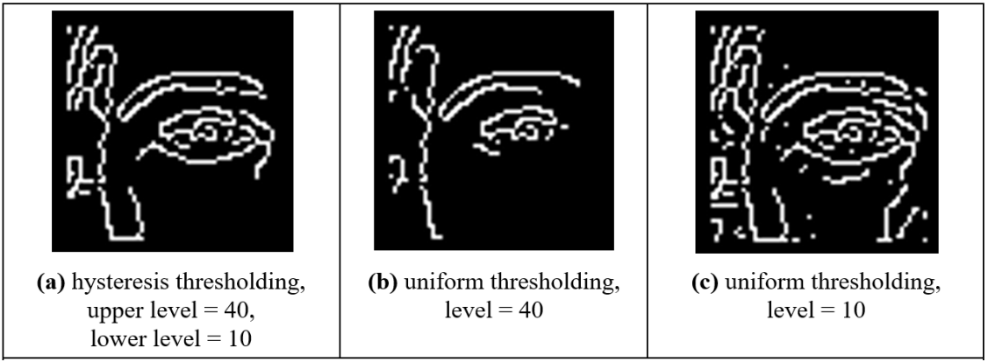
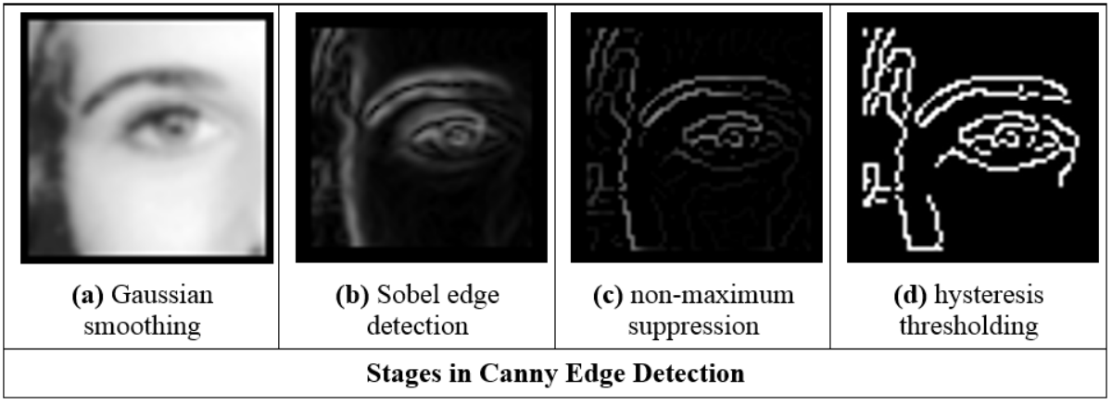
CANNY EDGE DETECTOR
Effetti dell’Hysteresis Thresholding:
Canny Edge Detector, i passi:
METTIAMO IN PRATICA: Canny Edge Detector in Python

